Slide 1

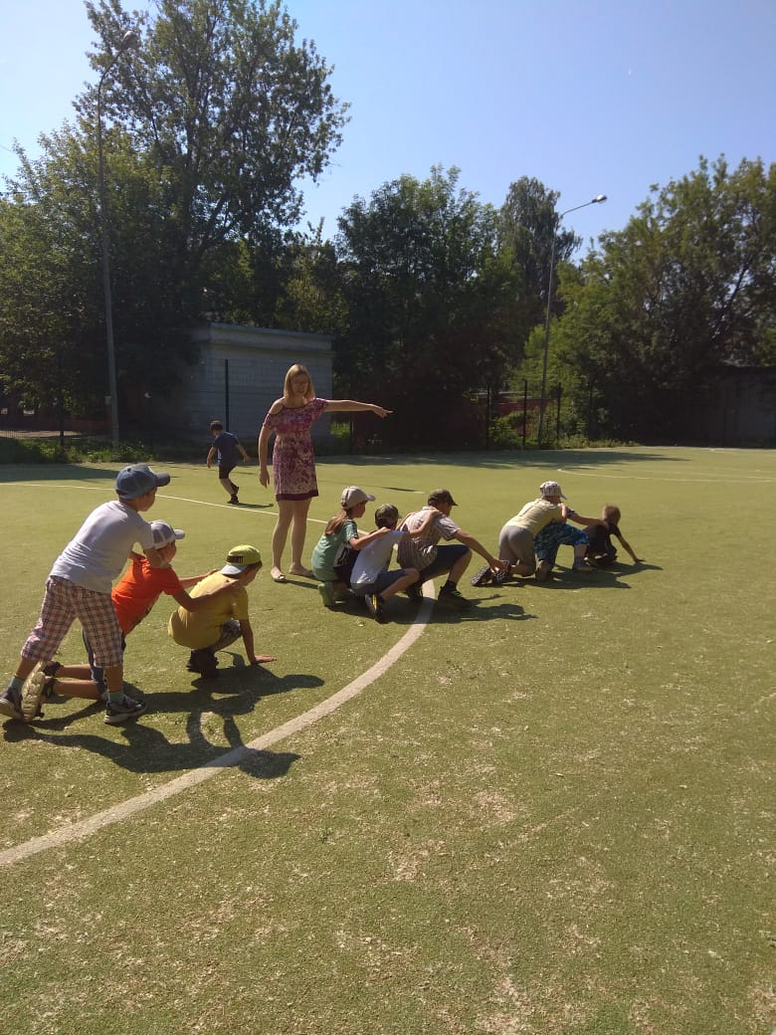
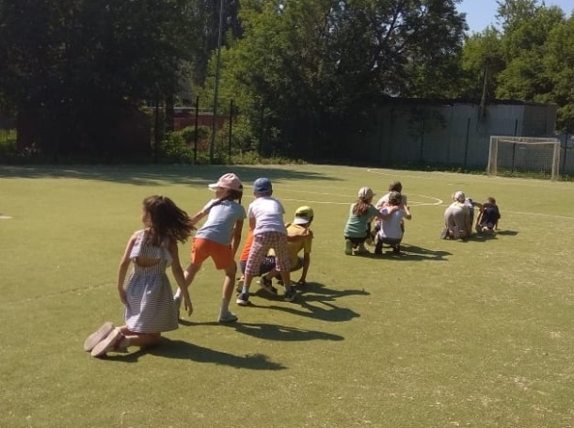
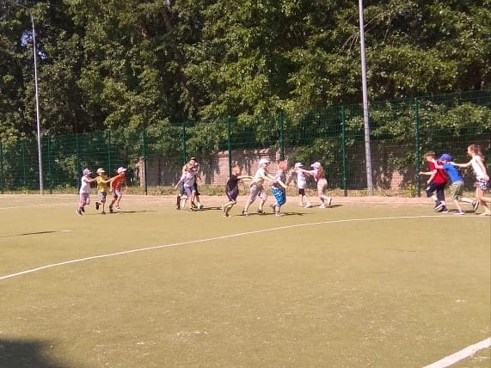
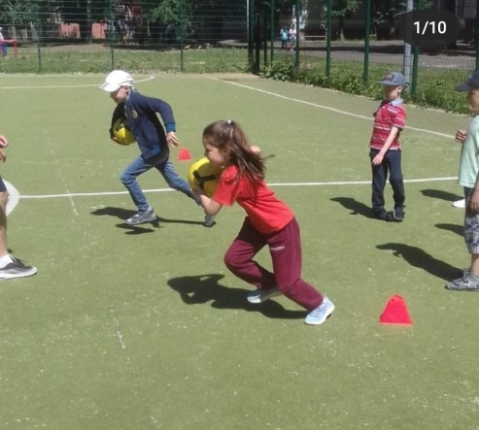
МБОУ «Гимназия №126» Советского района г. Казани
Детский сабантуй

Slide 2
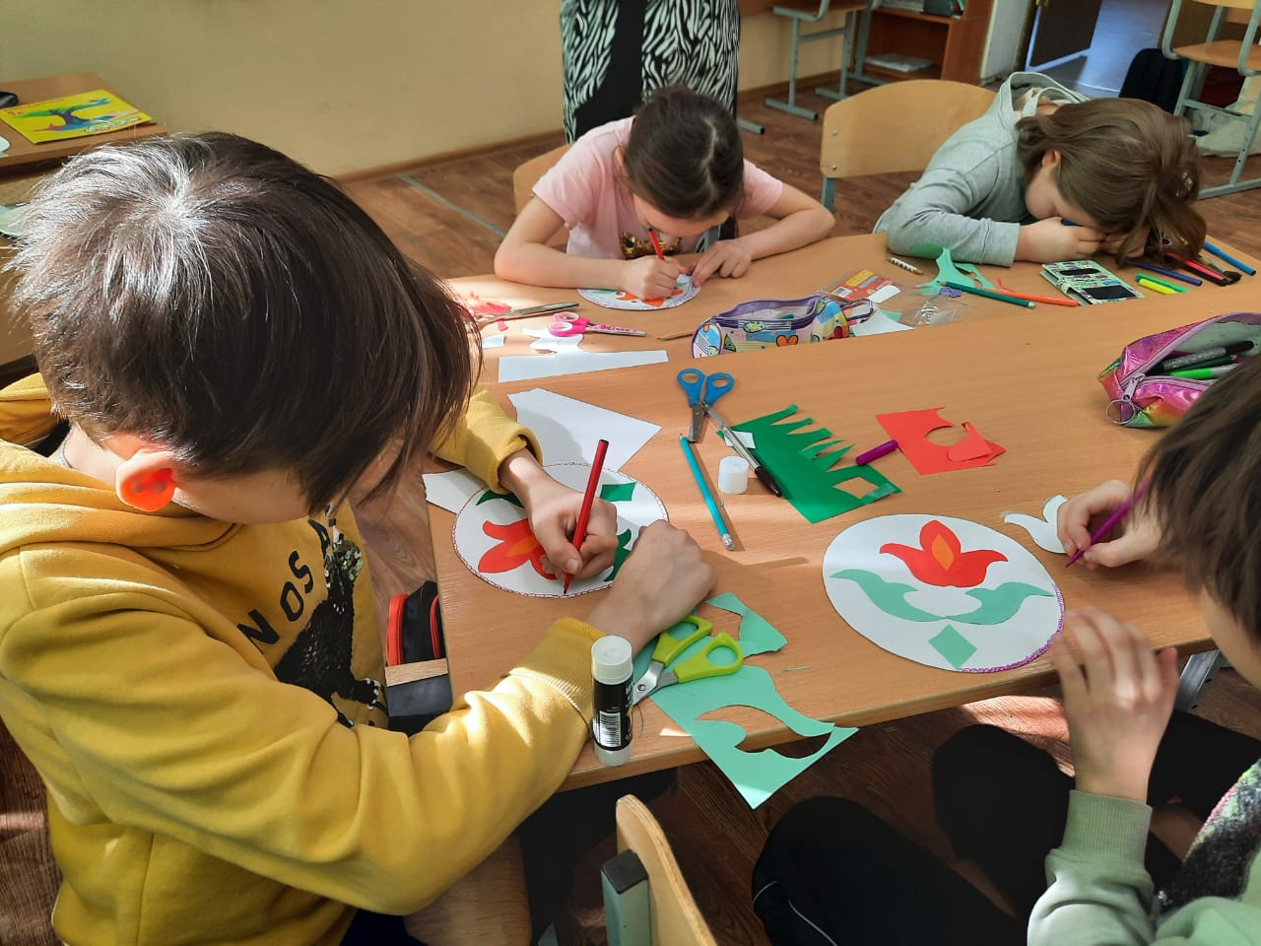
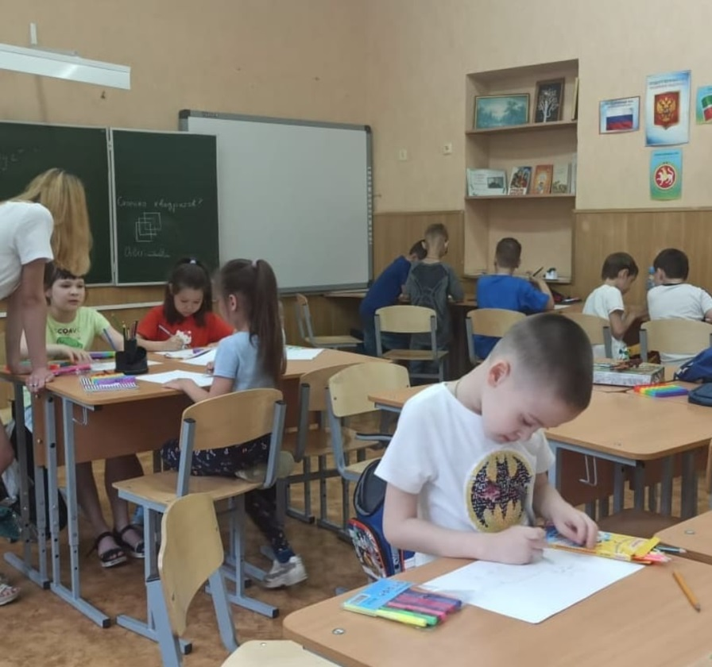
МБОУ «Гимназия №126» Советского района г. Казани
"Национальные узоры"
(мастер-класс)

Slide 3
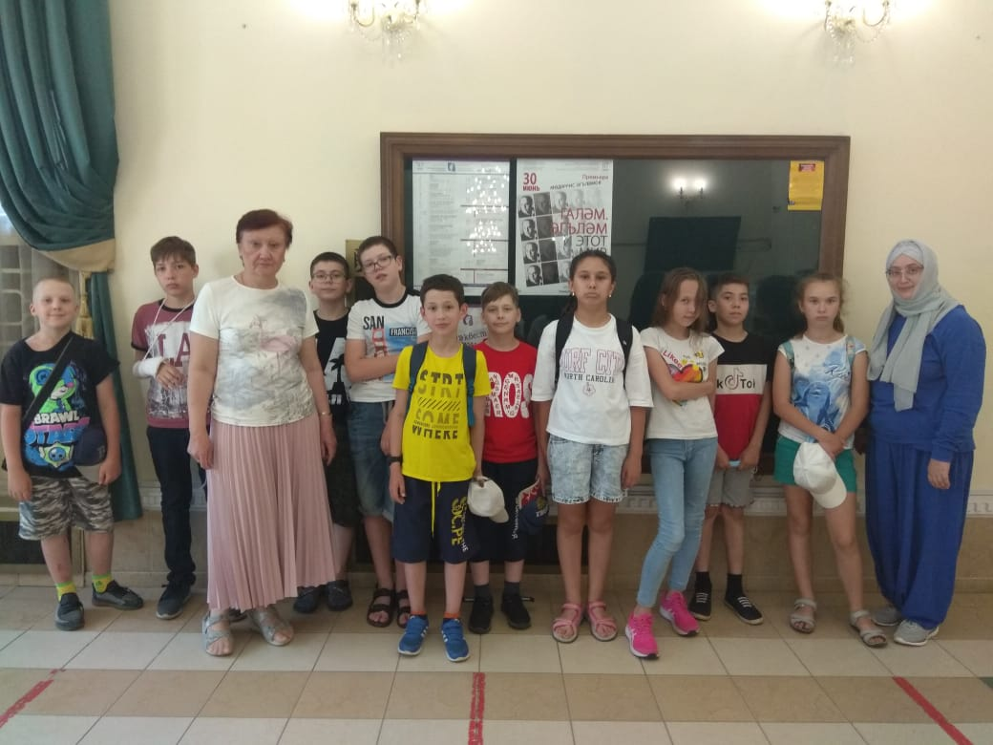
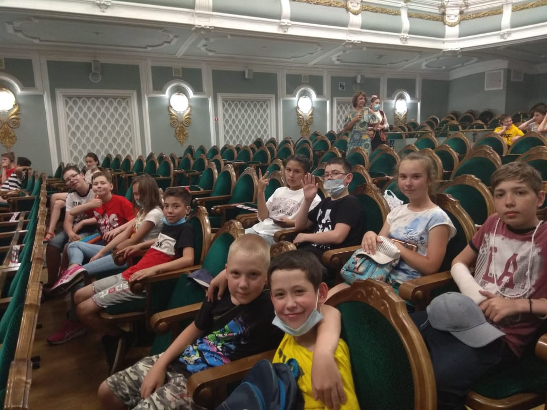
МБОУ «Гимназия №126» Советского района г. Казани
Посещение театра К.Тинчурина.
Просмотр спектакля на татарском языке «Али Баба и три разбойника»

